Slide 1
Татарстан Республикасы Актаныш муниципаль районы
Муниципаль бюджет белем бирү учреждениесе
“Киров урта гомуми белем бирү мәктәбе”
Башкардылар: 2 нче класс укучылары Ганиев Нурислам, Гәлимәрданова Зилә, Сәгбетдинова Розанна.
Җитәкче: башлангыч класс укытучысы Гиздуллина Альмира Фауадисовна.
Эльмира Шәрифуллинаның «Алтын балык» әсәрендә кутәрелгән экологик проблемалар

Slide 2
Максат: Э. Шәрифуллинаның “Алтын балык” әсәрендәге экологик проблемаларны ачыклау. Бурычлар: 1. Кешенең табигатькә уңай һәм тискәре йогынтысын өйрәнү. 2. Э. Шәрифуллинаның “Алтын балык” әсәрендәге экологик проблемаларны ачыклау. 3. Татар язучылары һәм татар шагыйрьләренең әсәрләрендә экологик проблемаларның чагылышы.

Slide 3
Теманың актуальлелеге: Халыкның табигатькә җавапсыз каравы, җирле халыкның экологик белеме һәм культурасы түбән булу экологиянең көннән-көн начарлануына китерә. Шуңа күрә кечкенәдән үк табигатьне ярату, ихтирам итү хисләре, аңа сакчыл караш тәрбияләнергә тиеш.

Slide 4
Эчтәлек.
I. Экология һәм без.
II. Эльмира Шәрифуллинаның “Алтын балык” әсәрендә экологик проблемалар.
III. Татар язучылары һәм шагыйрьләрнең әсәрләрендә экологик проблемаларның чагылышы.
IV. Кулланылган әдәбият.

Slide 5
I. Экология һәм без.
Нәрсә соң ул экология?
Экология – ул тирә-як мохит белән организмның мөнәсәбәтен өйрәнүче фән.
Һава һәм суның пычрануы, туфракның таркалуы, урманнарның бетүе, үсемлекләр һәм хайваннарның күп төрләре юкка чыгуы экологик проблемаларны барлыкка китерә.

Slide 6
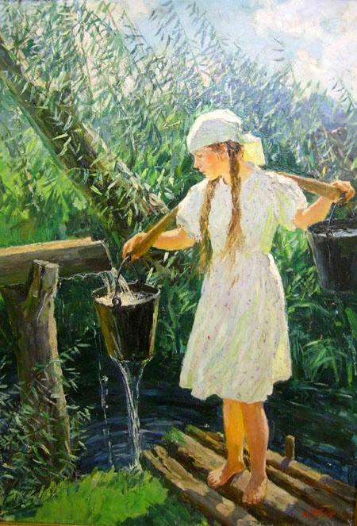
Табигатькә дөрес караш буыннан-буынга тапшырыла
Элек-электән үк авылда яшәүче һәр кеше укый-яза белмәгән очракта да, табигать телен яхшы аңлаган, күзәтүләр нигезендә табигать серләрен ачыклый алган. Бу белемнәр атадан балага, бер буыннан икенче буынга мирас итеп калдырылган.
Халкыбыз борынгыдан табигать белән нинди генә мөнәсәбәткә керсә дә, аңа зыян китермәү, аны саклау, алдагы буыннарга да калуын теләп эш иткән.
Әби-бабаларыбыз табигатьне ничек саклаган соң? Без әби-бабаларыбыз янына барып алардан мәкальләр, табышмаклар, сынамышлар, әйтемнәр өйрәндек.

Slide 7
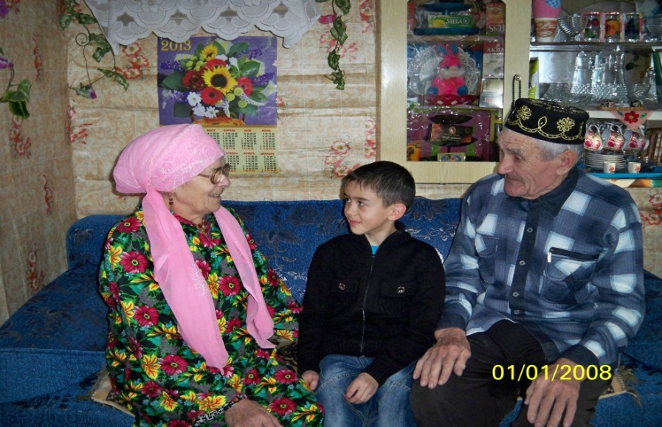
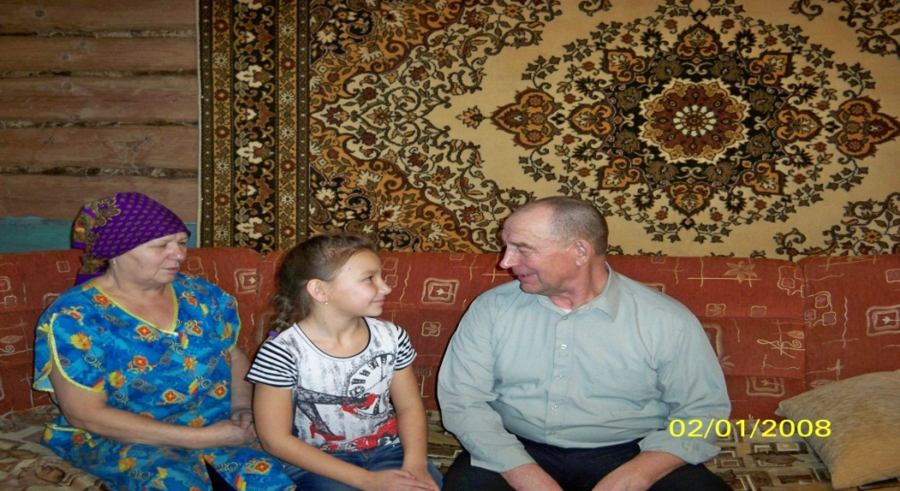
Никадәрле акыллы һәм мәгънәле сузләр!!!
Суга сусаган - чишмә әрчегән.
Агач утырткан - ага булган.
Кул пычранса, су белән юарсың,су пычранса ни белән юарсың.
Коега төкермә суын эчәрсең.

Slide 8
Халкыбыз әйтемнәре
Әби-бабаларыбыз төрле табынулар, ырымнар ярдәмендә кешеләрнең табигатьтә үз-үзләрен тоту кагыйдәләрен эшләгән.Мәсәлән, мондый әйтем бар: ”Кош оясын туздырсаң, башың авыртыр”. Кем инде үз башының авыртуын теләсен. Бала-чагалар, күктә очучы кошларны күреп, саный башлыйлар.Монда да әби-бабаларыбыз кисәтә:”Кыр казларын санасаң, алар аерылып кала”.Кыр казларының аерылып адашып йөрүе кызгану хисе уята, шунда ук санаудан туктыйсың.
Халкыбыз суны ятып эчүдән дә тыйган. ”Суга ятып эчмә, эчеңә елан керер”.Абау, каты куркыта! Шундый кисәтүдән соң кайсы малайның инештән ятып су эчәргә батырлыгы җитәр дә, кайсы малай су эчәргә дип чишмәгә куелган савытны алып ташлар? : ”Ташландык дип, коега төкермә”. Максат –сулыкларның чисталыгына ирешү, әдәпсезлектән тыю. Ә кисәтүне күрегез.Кырт кисә.

Slide 9
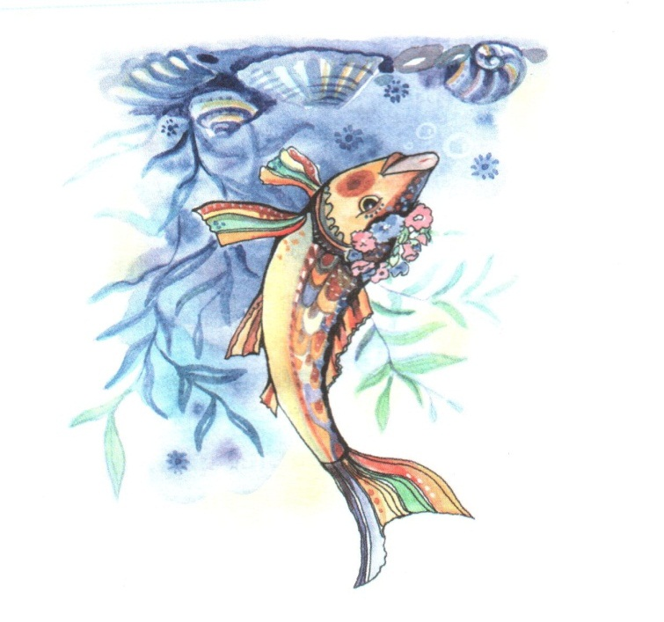
II. Эльмира Шәрифуллинаның “Алтын балык” әсәрендә экологик проблемалар.
Без Эльмира Шәрифуллинаның “Алтын балык” әсәрен бик яратып укыдык. Әсәрдә Сәйдәш исемле малайның әтисенә ияреп балык тотарга баруы сурәтләнә. Әтисе улына элек матур балыкларның күп булуы турында сөйли. Ә хәзер сулыкларның пычрануы аркасында кайбер нәзберек, затлы балыкларның юкка чыгуын әйтә. Сәйдәшнең бик тә алтын балык тотасы килә, шуңа күрә ул алтын балык эләкмәс дип борчыла. Ә әтисе аны: “Син зур үскәч, күп итеп чәчәк, тагын да зуррак үскәч, күп итеп агач утыртсаң, ә инде олы абыйлар елга-күлләргә агулы калдык-постык әйберләр, чүп-чар ташламаса, бәлки, алтын балыклар да терелер.”- дип юата.
Әсәрдән күренгәнчә, җир йөзеннән чәчәкләрнең, агачларның юкка чыгуы, сулыкларның пычрануына кеше сәбәпче. Шуңа күрә дә, әби-бабайлар һәм әти-әниләр балаларга кечкенәдән үк табигатьне сакларга кирәклеген аңлатырга тиешләр.

Slide 10
III. Татар язучылары һәм шагыйрьләрнең әсәрләрендә экологик проблемаларның чагылышы.
Язучылар, шагыйрьләр экологик проблемаларны, табигатькә сакчыл караш тәрбияләүне үз әсәрләрендә яктырталар. Бу проектны эшләгәндә без бу теманы кутәргән шигырьләр, хикәяләр укыдык.
Гарәфи Хәсәновның “Аккош” хикәясе, Зыя Мансурның “Кырмыска һәм малай” шигыре, Гөлназ Вәлиеваның “Су әкияте”, Резеда Вәлиеваның “Ак каен” шигыре.

Slide 11
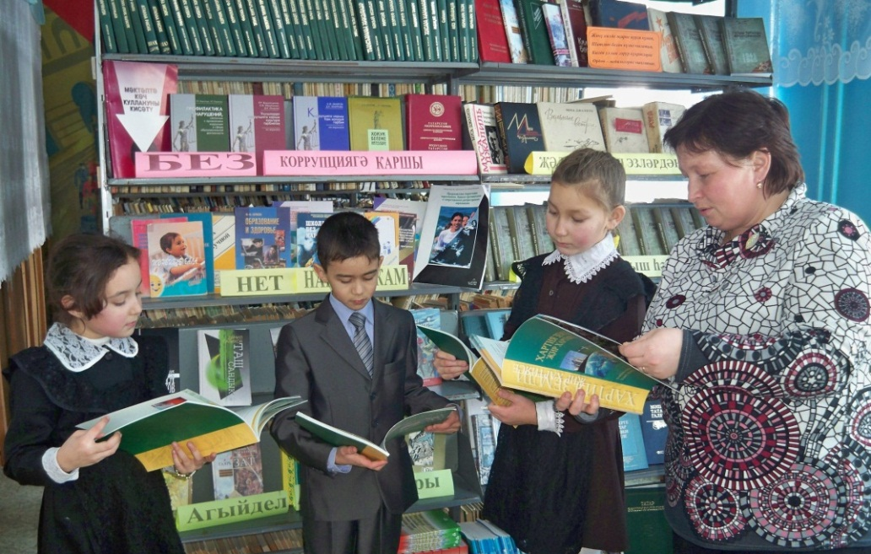
Укучылар эзләнүдә

Slide 12
IV. Кулланылган әдәбият
1. Алексеева Нәзирә чыгышы. “Башлангыч сыйныфларда экологик тәрбия бирү.” 2011 нче ел.
2. Әдәби уку дәреслеге 1 кисәк.
3. Әдәби уку дәреслек-хрестоматиясе
4. Балачак энциклопедиясе. 2 китап.
5. Татар теленең аңлатмалы сүзлеге. 3 том.
6. Шәрифуллина Э.М. Алтын балык. Кече яшьтәге балалар өчен язылган шаян, маҗаралы әкиятләр.Нәшрият: Мәгариф, 2004 ел.

Slide 13
Игътибарыгыз өчен зур рәхмәт!
Куанып хозурда йөргәндә
Карурман куенына кергәндә,
Беркемнең каргышын алма син,
Күбәләк тә елап калмасын...
Сак бул син, сабыем, сак бул син,
Саклый күр табигать баласын.
Онытма, туган җир бер генә,
Кадерләрен аның бел генә...
Дәвала аның һәр ярасын,
Син бит соң ,табигать баласы!
(Р. Вәлиева)

